Slide 1
ГОСУДАРСТВЕННАЯ ЭКСПЕРТИЗА ЗАПАСОВ ТПИ В современных условиях.
Главный специалист отдела металлов
ФБУ «ГКЗ»
Е.А. Лебедев
14 июня 2017 г.

Slide 2
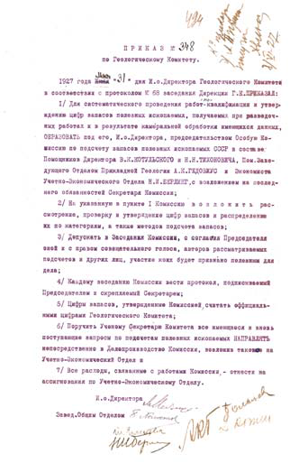
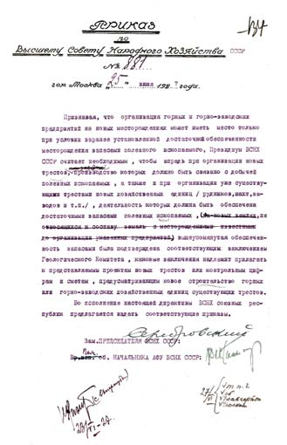
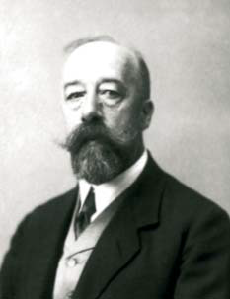
Государственная экспертиза запасов. Начало
Предпосылки создания Комиссии: необходимость создания единой системы учета разведанных запасов и обеспечения на государственном уровне объективной оценки запасов минерального сырья для действующих, реконструируемых и, в первую очередь, строящихся промышленных предприятий.
Образована 31 мая 1927 года во исполнение приказа №348 Геологического комитета о создании Особой комиссии по подсчету запасов полезных ископаемых СССР.
К обязанностям Комиссии было отнесено: рассмотрение, проверка и утверждение цифр запасов, распределение их по категориям, а также методов подсчета запасов. Цифры запасов, утвержденные Комиссией, было принято считать официальными цифрами Геолкома.
Мейстер Александр Карлович

Slide 3
Государственная экспертиза запасов сегодня
Государственная экспертиза является одним из важнейших элементов эффективного управления минерально-сырьевым комплексом России и обеспечивает рациональное комплексное использование недр
Государственная экспертиза осуществляется путем проведения анализа документов и материалов по:
подсчету запасов полезных ископаемых всех вовлекаемых в освоение и разрабатываемых месторождений вне зависимости от вида, количества, качества и направления использования полезных ископаемых;
технико-экономическому обоснованию кондиций для подсчета запасов полезных ископаемых в недрах, коэффициентов извлечения нефти, газа и газового конденсата;
оперативному изменению состояния запасов полезных ископаемых по результатам геолого-разведочных работ и переоценки этих запасов;
геологической информации об участках недр, намечаемых для строительства и эксплуатации подземных сооружений для хранения нефти и газа, захоронения радиоактивных, токсичных и иных опасных отходов, сброса сточных вод и иных нужд, не связанных с разработкой месторождений полезных ископаемых (участок Енисейский);
подсчету запасов полезных ископаемых выявленных месторождений;
выбору места размещения в пластах горных пород попутных вод и вод, использованных пользователями недр для собственных производственных и технологических нужд при разведке и добыче углеводородного сырья.

Slide 4
Процесс проведения государственной экспертизы материалов
Недропользователь
1. Материалы
Роснедра
не комплектны
Утверждение результатов Государственной экспертизы в Роснедра
2. Проверка на комплектность материалов.
7. Результаты экспертизы
комплектны
ФБУ «ГКЗ»
Недропользователь, ФГУ НПП «Росгеолфонд»
8. Отчетность по запасам полезных ископаемых
3. Создание экспертной комиссии из штатных работников ФБУ «ГКЗ» и внештатных экспертов.
4. Работа внештатных экспертов с материалами недропользователя в тесном контакте с сотрудниками ФБУ «ГКЗ».
5. Подготовка сводного экспертного заключения государственной экспертизы.
6. Рассмотрение результатов экспертизы на заседании Государственной Комиссии.
Решение
Государственная комиссия по запасам полезных ископаемых

Slide 5
Внештатные эксперты ФБУ «ГКЗ»
В соответствии с Постановлением Правительства РФ от 11.02.2005 № 69 внештатными экспертами, привлекаемыми для проведения государственной экспертизы, могут быть специалисты, имеющие высшее образование по профильным специальностям (геология, прикладная геология, горное дело, нефтегазовое дело, геодезия, экономика и управление) и стаж работы по указанным специальностям не менее 3 лет.
Общее количество внештатных экспертов по ТПИ составляет порядка 400 человек, из них:
25% являются докторами или кандидатами геолого-минералогических, технических, химических или экономических наук;
10% являются профессорами и доцентами высших учебных заведений;
подавляющее большинство является членами Российских профессиональных сообществ экспертов по недропользованию;
часть экспертов является членами международных профессиональных геологических сообществ - «Компетентными лицами» (The Australian Institute of Geoscientists и др.).
Государственная комиссия по запасам полезных ископаемых

Slide 6
Штатные работники ФБУ «ГКЗ». Структура отдела металлов и нерудных полезных ископаемых и угля
Заместитель генерального директора
Начальник
отдела металлов
Заместитель начальника отдела
Заместитель начальника отдела
Начальник
отдела нерудных полезных ископаемых и угля
Заместитель начальника отдела
Руководитель
экспертной комиссии
Заместитель начальника отдела
Главный специалист
Ведущий инженер
Ведущий инженер
Инженер I категории
Инженер I категории
Главный геолог
Руководитель / Секретарь экспертной комиссии
Секретарь
экспертной комиссии
Главный специалист
Главный специалист
Главный специалист
Ведущий инженер
Ведущий инженер
Все сотрудники отделов имеют профильное геологическое образование, постоянно проходят курсы повышения квалификации, участвуют в семинарах и конференциях.
С целью обмена опытом и ознакомления с новыми технологиями организуются выезды сотрудников на разрабатываемые месторождения, действующие предприятия и ГОКи, а также проектные институты.
В среднем на 1 сотрудника приходится от 12 до17 экспертиз в год.
Для осуществления качественной экспертизы материалов ГКЗ располагает следующим ПО:
Сетевая лицензия
на 7 рабочих мест
Сетевая лицензия
на 3 рабочих места
Временные лицензии по запросу
Ведутся переговоры о сотрудничестве
Государственная комиссия по запасам полезных ископаемых

Slide 7
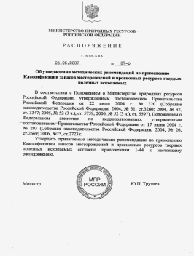
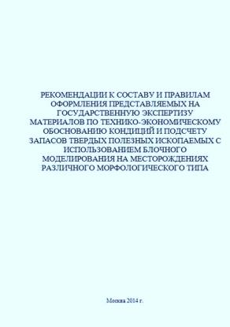
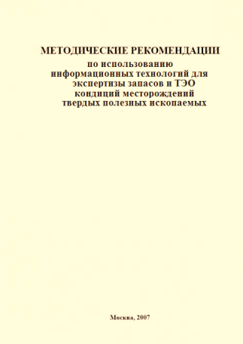
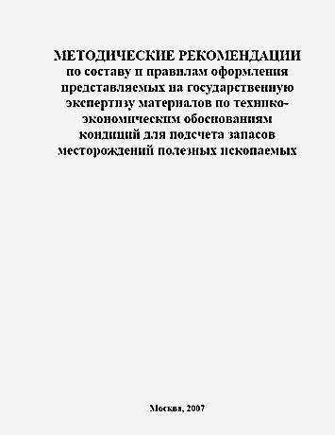
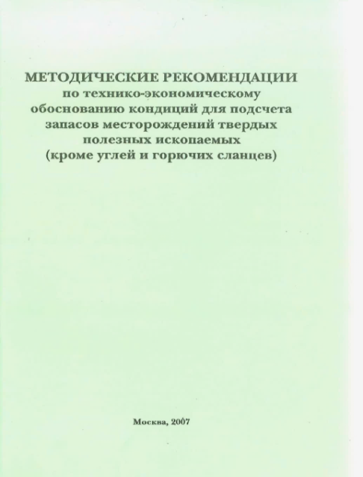
Совершенствование методической базы
ФБУ «ГКЗ» на протяжении 90 лет ведет активные работы в направлении развития и совершенствования механизма государственной экспертизы, который бы удовлетворял современным национальным и международным стандартам в области использования недр.
В 2016 г., в рамках научно-исследовательской работы, ФБУ «ГКЗ» совместно с представителями экспертного сообщества, недропользователей и проектных институтов были подготовлены предложения по совершенствованию технико-экономического обоснования кондиций для подсчета запасов месторождений твердых полезных ископаемых при проведении государственной экспертизы.
Научно обоснованные предложения, подготовленные с учетом последних научно-технических достижений в области государственной экспертизы и признанных за рубежом принципов оценки запасов были сформулированы по следующим ключевым аспектам геолого-экономической оценки месторождений ТПИ:
основные параметры кондиций и порядок их обоснования;
геологическое, гидрогеологическое и инженерно-геологическое обоснование кондиций;
горнотехническое обоснование кондиций;
обоcнование технологии обогащения (переработки) минерального сырья;
экономическое обоснование кондиций.
Государственная комиссия по запасам полезных ископаемых

Slide 8
Методические документы
2006
Классификация запасов и прогнозных ресурсов ТПИ
Утверждена приказом МПР от 11.12.2006 № 278
ГКЗ были разработаны основные, действующие в настоящее время, методические документы.
Утверждены Распоряжением МПР России от 05.06.2007 № 37-р
МЕТОДИЧЕСКИЕ РЕКОМЕНДАЦИИ по применению Классификации запасов месторождений и прогнозных ресурсов твердых полезных ископаемых (44 шт.) и др.
Рекомендованы к использованию протоколом МПР России от 03.04.2007 № 11-17/0044-пр
МЕТОДИЧЕСКИЕ РЕКОМЕНДАЦИИ по составу и правилам оформления представляемых на государственную экспертизу материалов по технико-экономическим обоснованиям кондиций для подсчета запасов.
МЕТОДИЧЕСКИЕ РЕКОМЕНДАЦИИ по сопоставлению данных разведки и разработки месторождений.
МЕТОДИЧЕСКИЕ РЕКОМЕНДАЦИИ по комплексному изучению месторождений и подсчёту запасов попутных полезных ископаемых и компонентов и др.
2007
Разработаны ГКЗ и утверждены Приказом Минприроды России от 23.05.2011 № 378
ТРЕБОВАНИЯ к составу и правилам оформления представляемых на государственную экспертизу материалов по подсчету запасов твердых полезных ископаемых.
2011
Разработаны ГКЗ и рекомендованы к использованию
протоколом Минприроды России от 10.02.2015 № 6
МЕТОДИЧЕСКИЕ РЕКОМЕНДАЦИИ к составу и правилам оформления представляемых на государственную экспертизу материалов по технико-экономическому обоснованию кондиций и подсчету запасов твердых полезных ископаемых с использованием блочного моделирования.
МЕТОДИЧЕСКИЕ РЕКОМЕНДАЦИИ к управлению и контролю качеством рядового опробования месторождений твердых полезных ископаемых.
2015
2017
Новая Классификация запасов и прогнозных ресурсов ТПИ
Необходимость разработки новых и переработки действующих нормативно-правовых документов, в том числе и МЕТОДИЧЕСКИХ РЕКОМЕНДАЦИЙ.
Государственная комиссия по запасам полезных ископаемых

Slide 9
Совершенствование методической базы
Новая Классификация призвана решить следующие задачи:
повышение инвестиционной привлекательности отрасли за счет повышения достоверности геологической и горной информации при проведении экспертиз запасов и проектной документации;
обеспечение преемственности действующей и новой российской Классификации ТПИ;
сохранение наработок по гармонизации российской Классификации ТПИ с международными стандартами, для чего обеспечивается максимальная совместимость с кодексами отчетности стран, входящих в «семейство CRIRSCO» и соответственно с Кодексом «НАЭН»;
сочетание в новой Классификации ТПИ государственных интересов с интересами бизнеса;
сохранение базовых принципов изученности и промышленной значимости месторождений;
определение терминов и определений запасов и прогнозных ресурсов, их целевых функций и назначений;
снижение административных барьеров за счет объединения однородных по характеру деятельности структур (ФБУ «ГКЗ» и ЦКР-ТПИ Роснедр) в систему «одного окна».
Государственная комиссия по запасам полезных ископаемых

Slide 10
Совершенствование методической базы
ОБЪЕКТЫ ОЦЕНКИ |  | РУДОПРОЯВЛЕНИЯ, УЧАСТКИ И ПЛОЩАДИ |  | МЕСТОРОЖДЕНИЯ
СТАДИЯ РАБОТ |  | РЕГИОНАЛЬНЫЕ РАБОТЫ |  | ПОИСКОВАЯ СТАДИЯ |  | ОЦЕНОЧНАЯ СТАДИЯ |  | РАЗВЕДКА | РАЗРАБОТКА
Основание для начала работ |  | Проект на региональные работы |  | Проект на поисковые и оценочные работы |  |  |  | Проект на разведочные работы | Технический проект разработки
Категории запасов и ресурсов по степени изученности | РФ | ПРОГНОЗНЫЕ РЕСУРСЫ |  |  |  |  | ГЕОЛОГИЧЕСКИЕ ЗАПАСЫ |  | ИЗВЛЕКАЕМЫЕ ЗАПАСЫ
 |  | Р₃ | Р₂ |  | Р₁ |  | Оценённые (С₂) | Разведанные (В+С₁) | Вероятные (R₂) | Доказанные (R₁)
 | CRIRSCO | Exploration Results |  |  | MINERAL RESOURCE (Минеральные ресурсы) |  |  |  | MINERAL RESERVES (Запасы)
 |  |  |  |  | Inferred предполагаемые |  | Indicated (исчисленные, выявленные) | Measured (измеренные, оценённые) | Probable (вероятные) | Proved (доказанные)
Экономическая значимость | РФ | Не выделяются |  |  |  |  | Балансовые (экономические); Забалансовые (потенциально-экономические)
 | CRIRSCO |  |  |  | Потенциально-экономические |  |  |  | Экономические
Государственная комиссия по запасам полезных ископаемых

Slide 11
Совершенствование методической базы
Ключевые решения новой Классификации запасов ТПИ:
выделено три категории геологических запасов ТПИ: С₂, С₁ и В;
введено понятие «Извлекаемые запасы», количество которых определяется на основе проектных документов;
акцентировано внимание на возможности применения при подсчёте запасов блочного моделирования: «Подсчет геологических и извлекаемых запасов осуществляется всеми доступными апробированными методами, в том числе блочного или каркасного моделирования с применением горно-геологических информационных систем»;
повышение достоверности через «ужесточение» требований для запасов оценочной стадии (С₂) и прогнозных ресурсов (Р₁);
выделение категорий запасов не привязано к группам сложности месторождения;
разделение ТЭО кондиций на «временные» и «постоянные» не предусматривается.
Государственная комиссия по запасам полезных ископаемых

Slide 12
Применение блочного моделирования при подготовке материалов ТЭО кондиций и подсчета запасов
По результатам проведенных в период с 2011 по 2017 гг. государственных экспертиз материалов ТЭО кондиций и подсчета запасов можно сделать вывод о том, что количество представляемых материалов, подготовленных с применением блочного моделирования, в последние 3 года остается стабильным и составляет около 35%.
Государственная комиссия по запасам полезных ископаемых
12

Slide 13
Применение блочного моделирования при подготовке материалов ТЭО кондиций и подсчета запасов
Применение блочного моделирования при разработке материалов ТЭО кондиций и подсчета запасов в период с 2011 по 2017 гг. в основном использовались авторами для решения следующих задач:
Государственная комиссия по запасам полезных ископаемых
13

Slide 14
Применение блочного моделирования при подготовке материалов ТЭО кондиций и подсчета запасов
Общие черты представляемых на государственную экспертизу моделей месторождений созданных с применением горно-геологических информационных систем:
в основном создаются для решения «текущих задач» (т.е. утверждение кондиций или запасов) и практически не используются в дальнейшем;
при переоценке месторождений редко содержат данные эксплуатационной разведки;
содержат «типичные» ошибки в исходных базах данных, которые выявляются простейшими способами проверки и устраняются при наличии первичной документации (перекрывающиеся или отсутствующие интервалы опробования, превышение общей длины опробования глубины скважин и т.д.).
Малое количество представляемых на государственную экспертизу материалов основного подсчета запасов месторождений, выполненных с применением блочного моделирования (5 отчетов за период с 2011 по 2017 гг. включительно), можно объяснить следующими факторами:
сложностью выделения подсчетных блоков и дальнейшей категоризации запасов (в данном случае результатов блочного моделирования), которые удовлетворяли бы требованиям действующей «Классификации запасов и прогнозных ресурсов твердых полезных ископаемых» и системе государственной статистической отчетности;
необходимость выполнения заверочного или контрольного подсчета запасов отличным от основного методом с целью сопоставления полученных результатов.
Государственная комиссия по запасам полезных ископаемых
14

Slide 15
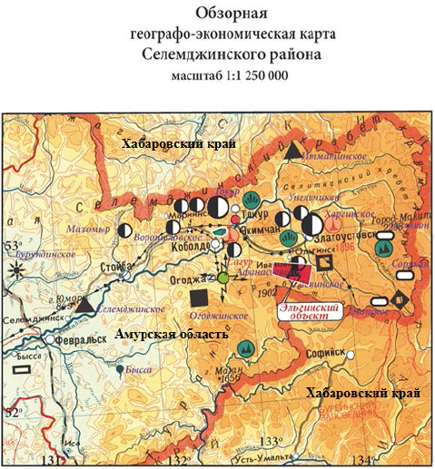
Применение блочного моделирования при подготовке материалов ТЭО кондиций и подсчета запасов
Эльгинское золоторудное месторождение
Месторождение располагается на территории Селемджинского района Амурской области.
Геологическое изучение месторождения осуществляется на основании лицензии БЛГ 02225 БР от 02.11.2010, выданной ООО «ТЭМИ» (группа компаний «Петропавловск»).
Решением Государственной комиссии по запасам твердых полезных ископаемых Федерального агентства по недропользованию (Протокол от 08.02.2017 № 4936-оп) впервые утверждены временные разведочные кондиции и запасы крупного Эльгинского золоторудного месторождения по состоянию на 01.01.2017.
Государственная комиссия по запасам полезных ископаемых
15

Slide 16
Результаты деятельности ФБУ «ГКЗ» по проведению государственной экспертизы запасов ТПИ в 2007- 2017 гг.
Сведения о количестве государственных экспертиз запасов полезных ископаемых, геологической, экономической и экологической информации о предоставляемых в пользование участков недр, проведенных отделом металлов ФБУ «ГКЗ» в период с 2007 по 2017 гг.
Государственная комиссия по запасам полезных ископаемых

Slide 17
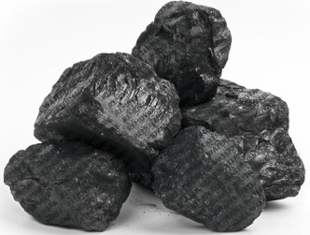
Результаты деятельности ФБУ «ГКЗ» по проведению государственной экспертизы запасов ТПИ в 2007- 2017 гг.
Сведения о количестве государственных экспертиз запасов полезных ископаемых, геологической, экономической и экологической информации о предоставляемых в пользование участков недр, проведенных отделом нерудных полезных ископаемых и угля ФБУ «ГКЗ» в период с 2007 по 2017 гг.
Государственная комиссия по запасам полезных ископаемых

Slide 18
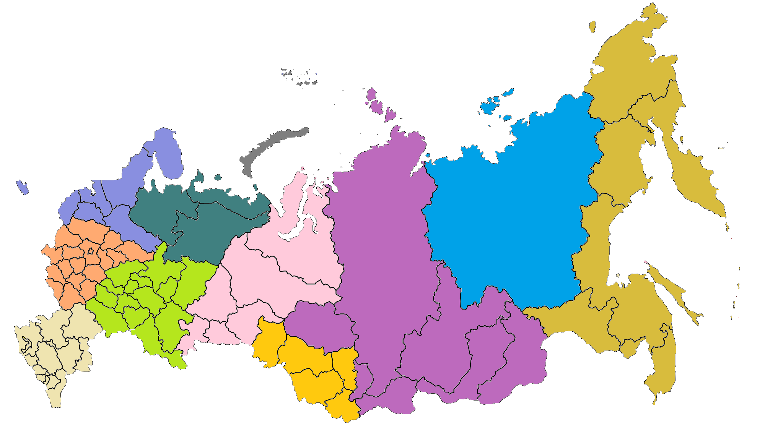
Результаты деятельности ФБУ «ГКЗ» по проведению государственной экспертизы запасов ТПИ в 2007- 2017 гг.
Наиболее крупные месторождения ТПИ открытые и впервые прошедшие государственную экспертизу запасов.
Юго-Восточная Гремяха (Fe, Ti) 2009 г.
Перекатное (Au, Ag) 2013 г
Масловское 2009 г.
Хвостохранилище №1 НОФ 2016 г. (Ni, Co, Pt)
Санкт-Петербург
Магадан
Сыктывкар
Якутск
Москва
Серовское (Fe, Cr) 2016 г
Еланское (Ni, Co, Pt) 2015 г.
Пермь
Панимба (Au) 2015 г
Казань
Южно-Шамейское (Mo) 2012 г.
Коклановское (Wo, Mo) 2015 г.
Иканское (Cu, Au, Ag) 2015 г
Малмыжское (Cu, Au) 2015 г
Ростов-на-Дону
Екатеринбург
Камбулатское (Zr, Ti) 2014 г.
Суроямское (Fe) 2013 г
Тюмень
Попутнинское (Au) 2013 г
Самара
Новосибирск
Красноярск
Зашихинское 2009 г.
Большетагнинское 2012 г (Ta, Nb)
Хабаровск
Чита
Большой Сэйим (Fe) 2011 г
Ессентуки
Тарское (Zr, Ti) 2010 г.
Иркутск
Кемерово
Кингашское (Ni, Co, Pt) 2010 г.
Владивосток
Улан-Удэ
Ак-Сугское (Cu, Mo) 2010 г
Санкт-Петербургский филиал ФБУ "ГКЗ" (г. Санкт-Петербург)
Новосибирский филиал ФБУ "ГКЗ" (г. Новосибирск)
УВС
ТПИ
Тимано-Печерский филиал ФБУ "ГКЗ" (г. Сыктывкар)
Западно-Сибирский филиал ФБУ "ГКЗ" (г. Тюмень)
Хабаровский филиал ФБУ "ГКЗ" (г. Хабаровск)
Волго-Уральский филиал ФБУ «ГКЗ» (г. Самара)
Красноярский филиал ФБУ "ГКЗ" (г. Красноярск)
Территориальные отделы филиалов ФБУ "ГКЗ"
Ростовский филиал ФБУ "ГКЗ" (г. Ростов-на-Дону)
Якутский филиал ФБУ "ГКЗ" (г. Якутск)
Государственная комиссия по запасам полезных ископаемых

Slide 19
Результаты деятельности ФБУ «ГКЗ» по проведению государственной экспертизы ТПИ в 2016 г.
Наиболее значимые приросты разведанных запасов месторождений по результатам государственной экспертизы в 2016 г.
Название и местоположение месторождения | Полезный компонент | Ед. изм. | А+В+С₁ +С₂
по отделу металлов
Норильск I медно-никелевое месторождение (участок Охранный целик), Сибирский ФО, Красноярский край | Платиноиды | кг | в 1,6 раза
 | Никель | тыс. т | в 1,5 раза
 | Медь | тыс. т | в 1,7 раза
Павловское свинцово-цинковое месторождение, Северо-Западный ФО, Архангельская область | Цинк | тыс. т | в 1,3 раза
 | Свинец | тыс. т | в 1,2 раза
 | Серебро | т | в 1,8 раза
Куранахская группа золоторудных месторождений (Северное, Центральное, Дорожное, Дэлбэ, Канавное, Новое, Порфировое, Боковое, Якокутское, Южное, Первухинское), Дальневосточный ФО, Республика Саха (Якутия) | Золото | кг | в 2 раза
Вернинское золоторудное месторождение, Сибирский ФО, Иркутская область | Золото | кг | в 6,5 раз
Олимпиаднинское золоторудное месторождение, Сибирский ФО, Красноярский край | Золото | кг | в 5 раз
по отделу нерудных полезных ископаемых и угля
Кировский Глубокий Ленинского месторождения, Сибирский ФО, Кемеровская область | Уголь | тыс.т | в 2,5 раза
Верхне-Мунское месторождение, Дальневосточный ФО, Республика Саха (Якутия) | Алмазы | тыс. карат | в 1,6 раза
Инаглинское месторождение, Дальневосточный ФО, Республика Саха (Якутия) | Хром-диопсид | кг | в 1,7 раза
 | Верми-кулит | тыс. т | в 1,6 раза
Зашуланское месторождение, Сибирский ФО, Забайкальский край | Уголь | тыс.т | в 2,5 раза
2016
Государственная комиссия по запасам полезных ископаемых

Slide 20
Результаты деятельности ФБУ «ГКЗ» по проведению государственной экспертизы ТПИ в 2016 г.
Месторождения впервые прошедшие государственную экспертизу и принятые на государственный учёт в 2016 г.
№ п.п. | по отделу металлов
1 | Сурьмяное месторождение Южное, Сибирский ФО, Забайкальский край
2 | Морозкинское (Гора Рудная) золоторудное месторождение, Дальневосточный ФО, Республика Саха (Якутия)
3 | Брикетно-Желтухинское месторождение рениевых руд, Центральный ФО, Рязанская область
4 | Серовское железорудное месторождение, Уральский ФО, Свердловская область
5 | Темное золоторудное месторождение, Дальневосточный ФО, Республика Саха (Якутия)
6 | Техногенное месторождение платины р. Левтыринываям, Дальневосточный ФО, Камчатский край
7 | Техногенное месторождение платины руч. Ледяной, Дальневосточный ФО, Камчатский край
8 | Дергамышское месторождение колчеданных медно-кобальтовых руд, Приволжский ФО, Республика Башкортостан
9 | Участок Смежный золоторудное месторождение, Сибирский ФО, Иркутская область
№ п.п. | по отделу нерудных полезных ископаемых и угля
1 | Угольное месторождение Истокский, Кемеровская обл.
2 | Пушкинское и Ореховское месторождения цементного сырья, Пермская обл.
3 | Солоповский участок формовочных песков, Московская обл.
4 | Корниловская площадь тугоплавких глин, Томская обл.
5 | Майское месторождение алмазов, Республика Саха (Якутия)
6 | Участок Северо-Спасский цементного сырья, Ставропольский край
7 | Участок Березовый Бор формовочных песков, Воронежская обл.
8 | Месторождение кварцитов Белокаменка, Кемеровская обл.
9 | Участок Вески формовочных песков, Тверская область
10 | Верхнемамонский участок формовочных песков, Воронежская обл.
11 | Мокулаевское месторождение цементного сырья, Красноярский край
12 | Месторождение лечебных грязей Юховское (уч. «Дорохово»), Московская обл.
13 | Текстильщик месторождение формовочных песков, Московская обл.
14 | Участок Урегольский 5-6 месторождение угля, Кемеровская обл.
15 | Борщевский участок формовочных песков, Московская обл.
16 | Участок Плато месторождение апатитов, Мурманская обл.
17 | Ратькинский участок месторождение формовочных песков, Московская обл.
18 | Кедровое месторождение полевошпатового сырья, Свердловская обл.
19 | Участок Кичийский месторождение угля, Кемеровская обл.
20 | Участок Малая Дубна месторождение формовочных песков, Московская обл.
Государственная комиссия по запасам полезных ископаемых

Slide 21
Спасибо за внимание!
Е.А. Лебедев
Вопросы, комментарии и предложения по материалам презентации прошу направлять по адресу: lebedev@gkz-rf.ru
или по телефону: (495) 780-30-54 доб. 184
21

